Slide 1
Kњига Јездрина
Старозаветна историја - вежбе - асистент Ненад Божовић

Slide 2
Глава 1-2
Киров едикт
Киров едикт 538. год. пре Христа проглашава слободу за прогнане народе, а међу њима и Израиљ и дозвољава изградњу храмова (први едикт о религијској толеранцији)
Јеремијино пророштво о персијском цару Киру (Јер 25, 12; 29, 10)
главари из племена Јудиног и Венијаминовог и свештеници и Левити крећу у Јерусалим да почну обнову Храма
Кир враћа Јудејцима сасуде из Храма које је однео Навуходоносор
предводници повратника су Зоровавељ син Салатилов (син Јоахинов) и Исус син Јоседеков
списак Јудејаца повратника

Slide 3
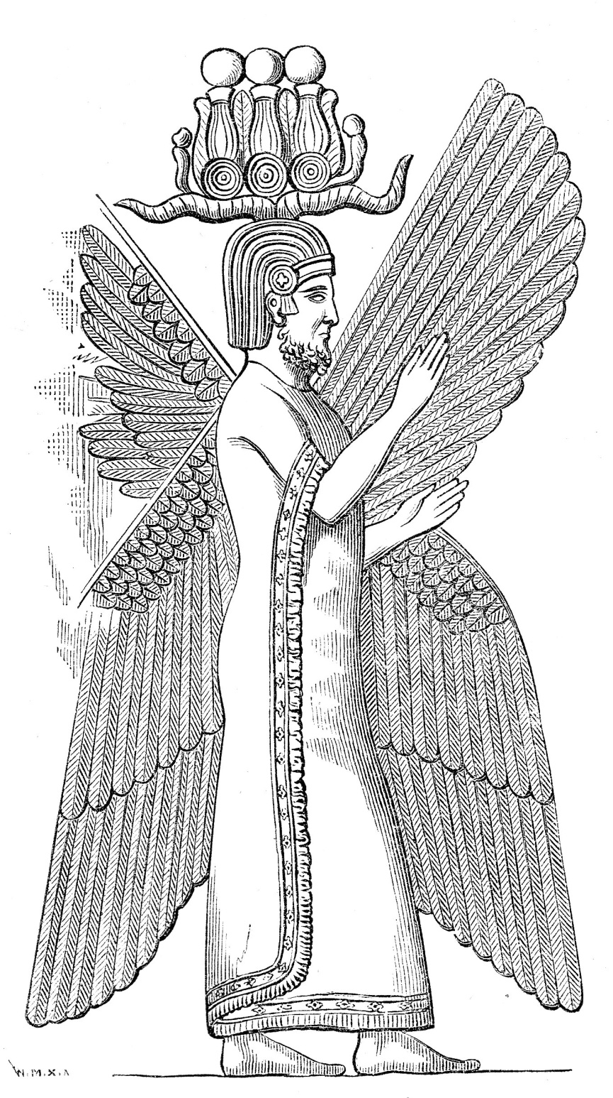
персијски цар Кир, 559-530, династија Ахеменида, рељеф Пасаргаде

Slide 4
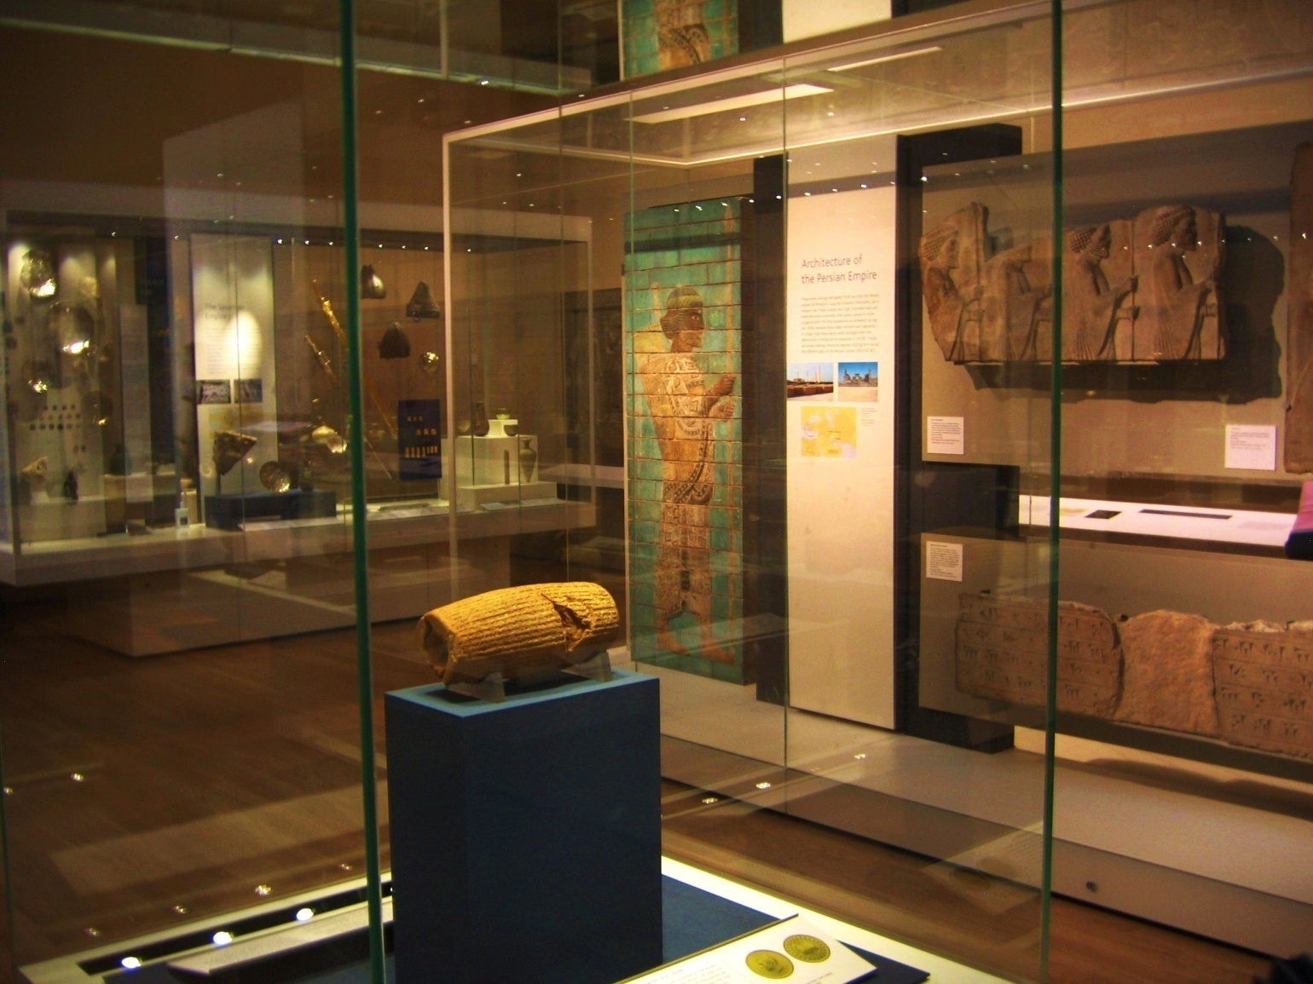
Киров едикт, 538. год, акадско, клинасто писмо на глиненом цилиндру, Британски музеј у Лондону

Slide 5
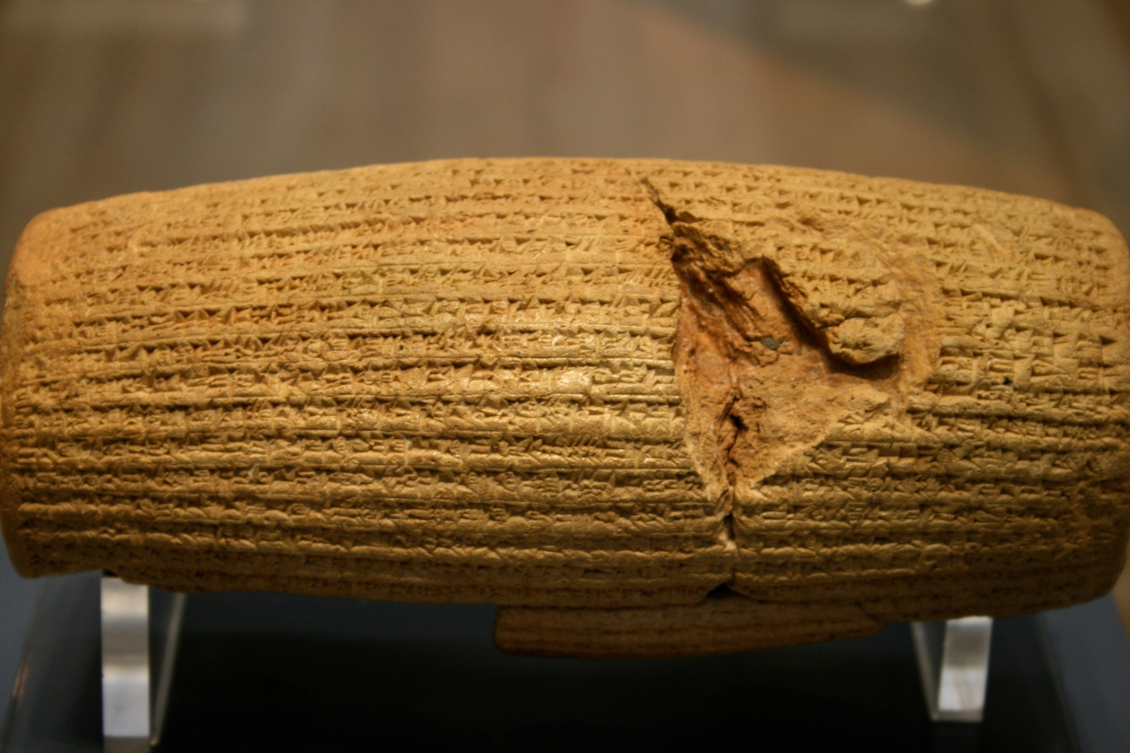
Киров едикт, 538. год, акадско, клинасто писмо на глиненом цилиндру, Британски музеј у Лондону

Slide 6
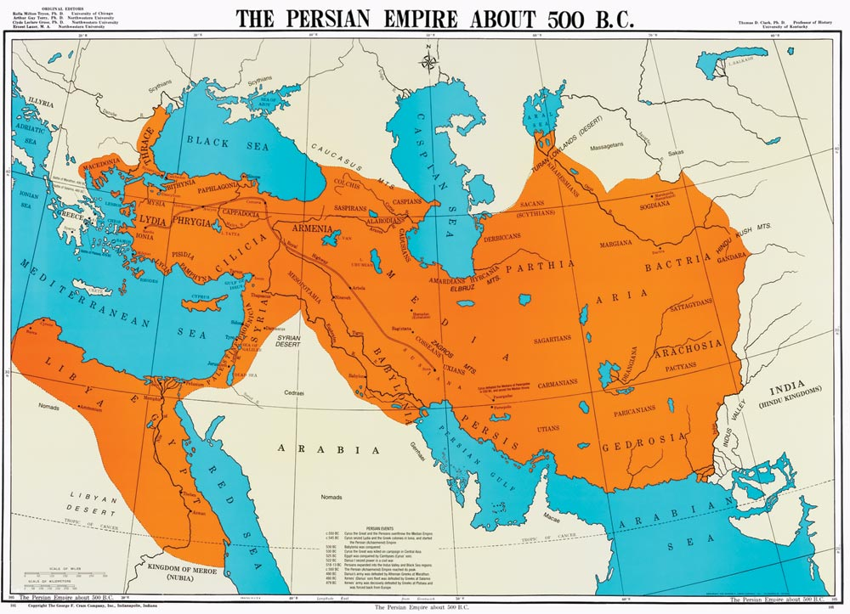

Slide 7
Глава 3
Почетак Обнове
Зоровавељ и Исус обнављају олтар на храмовној гори, празноваше празник сеница и приношаше жртве
подела рада: Тирци и Сидонци да доносе дрва кедрова за Храм; подела задужења Левитима и свештеницима
слика Исуса, Зоровавеља и пророка Агеја

Slide 8
Глава 4
Самарјани
предлог Самарјана о заједничкој обнови Храма; одбијање Исуса и Зоровавеља
„народ земаљски“ смета Јудејцима у изградњи храма;
ометање изградње од стране околних народа после Кира, оптуживање пред царем Даријем (522-486)
слање прве писмене оптужбе од стране Реума, старешине у већу
ст. 13. „Ако се овај град сазида и зидове оправе, они неће давати данка ни порезе ни царине, те ће бити штета ризници царској“.
оптужба да је Јерусалим град одметнички; цар забрањује даљи наставак изградње Храма
обустава обнове

Slide 9
Глава 5
Наставак изградње
пророци Агеј и Захарија пророкују о Божијој помоћи у изградњи Храма
радови се настављају
Јерусалим посећује гувернер Татнај који о томе извештава Дарија и пита за дозволу
пошто се Зоровавељ позива на Киров едикт, цар Дарије одобрава даљу изградњу

Slide 10
Глава 6
Завршетак Храма и празновање Пасхе
потврда дозволе за изградњу у време Дарија
завршетак изградње и свечана прослава Пасхе 515. године
„празноваше празник веселећи се“

Slide 11
Глава 7-8
Јездра
Јездра – свештеник и писмознанац (књижевник), „вешт у закону Бога небескога“, из племена Садокова (од Арона)
Даријев унук Артаксеркс даје Јездри одобрење за повратак у Јерусалим – постављење за саветника у Јудеји
Јездра добија богате дарове од Артаксеркса да устроји поново живот у Јудеји и да принесе жртве у храму за његово здравље

Slide 12
Глава 9-10
Отпуштање туђинки
Јездрина тужбалица због мешовитих бракова – опасност асимилације повратника
Јездрина молитва Богу
објављивање Јездриног прогласа о раскиду мешовитих бракова и сазивање сабора
јудејски главари на сабору у Јерусалиму заклињу се на завет са Богом и отпуштају жене туђинке

